Slide 1
Проект WebServer Библиотека
Автор: Тарабан Александр Игоревич

Slide 2
Введение
Идея проекта: разработать Web-приложение Библиотека, работающее с базой данных

Slide 3
Алгоритм проекта:
1. Организовать вход в приложение и регистрацию
2. Разработать формы для работы обычного пользователя - читатель и администратора - библиотекарь
3. Для администратора реализовать 2 режима работы:
- список книг (добавление\удаление\изменение записи о книге)
- обработка заказов – выдача книг
4. Для пользователя
- список книг (просмотр информации)
- оформление заказа
5. Организовать выход

Slide 4
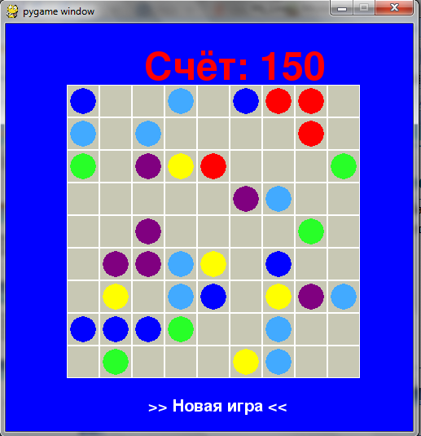
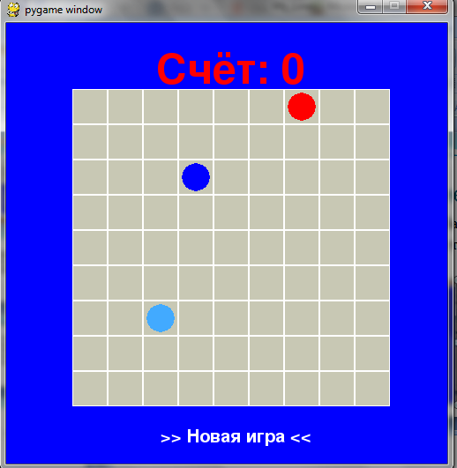
Описание реализации:
Классы Board и Ball
Random для расстановки шариков и выбора их цвета

Slide 5
Вывод по работе
Реализована начальная полноценная версия игры MyLines.
Для усложнения игры и повышения интереса у пользователей требуется выполнить ряд доработок

Slide 6








Возможности для доработки и развития:
Таблица рекордов
Показывать шары следующего хода(сверху и маленькими шариками на поле)
Инструкция по игре
Реализовать специальные шары(например удаляющий любой цвет или многоцветный шар)
Реализовать вместо кругов объемные шары

Slide 7
Спасибо за внимание!

